Slide 1
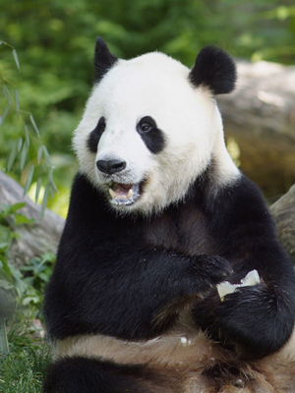
LOS MAMÍFEROS
Parte 1

Slide 2
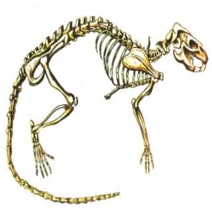
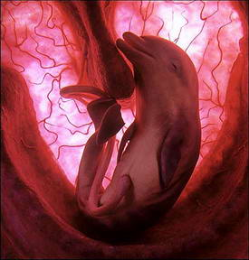
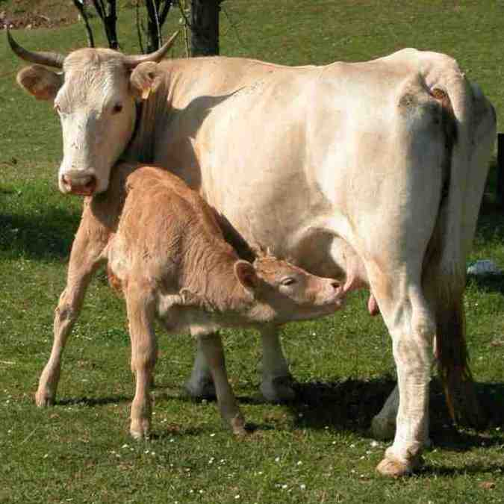
CARACTERÍSTICAS DEL LOS MAMÍFEROS
Los mamíferos son vertebrados (tienen esqueleto).
Nacen del vientre de su madre.
De pequeños se alimenta de la leche de sus madres
La temperatura interna de su cuerpo es de. 34 ˚a 38˚

Slide 3
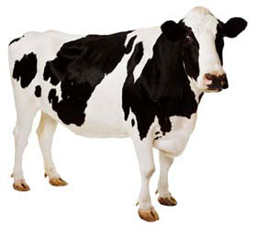
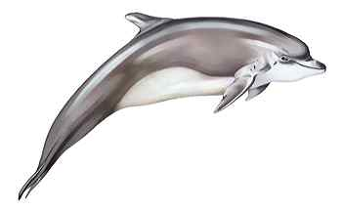
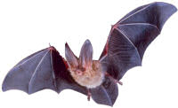
La mayoria son terrestres, como el caballo, la vaca, el tigre...
El delfín y la ballena son los únicos mamíferos que viven en el agua.
El murciélago es el único mamífero que puede volar.
Los HUMANOS también son MAMÍFEROS.

Slide 4
EL CUERPO DE LOS MAMÍFEROS
El cuerpo de los mamíferos se divide en tres partes:
La cabeza.
El tronco.
La cola.

Slide 5
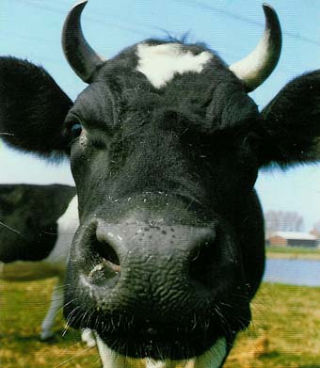
LA CABEZA
Dos orejas
Dos ojos
Dos orificios nasales
Labios
Para succionar leche durante la lactancia

Slide 6
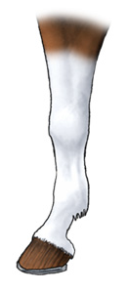
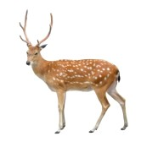
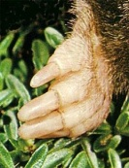
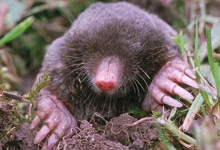
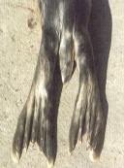
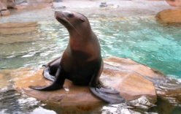
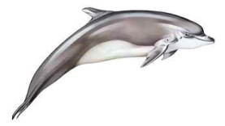
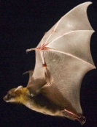
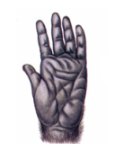
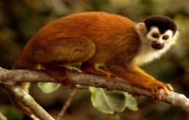
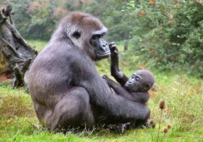
EL TRONCO
Generalmente ,los mamíferos tienen 4 extremidades formades por un conjunto de huesos.
Las extremidades pueden servir para:
Andar
Excavar
Nadar
Volar
Coger cosas

Slide 7
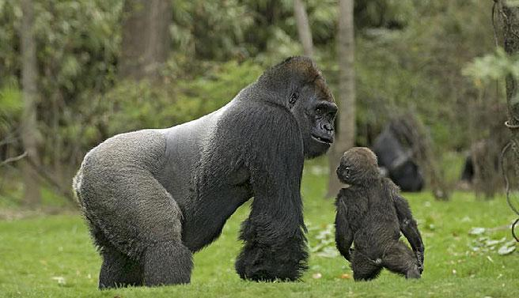
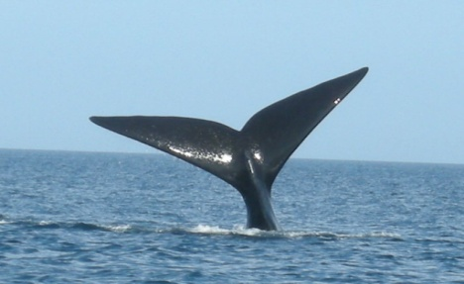
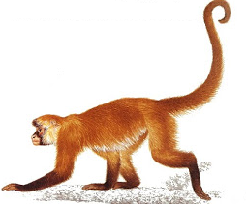
LA COLA
Hay mamíferos que no tienen cola como los gorilas.
Pueden tener forma de aleta como las ballenas.
Hay animales que utilizan la cola para agarrarse a las ramas como los monos.

Slide 8
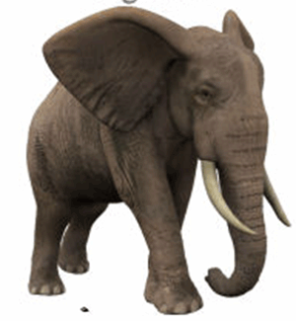
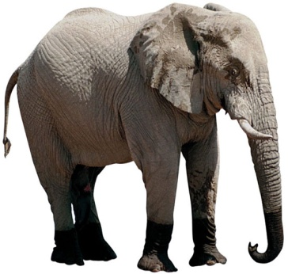
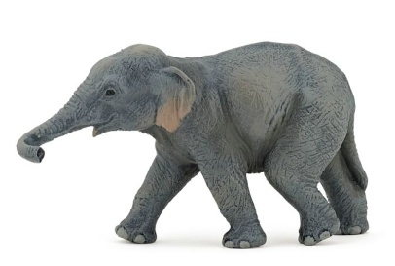
LA REPRODUCIÓN DE LOS MAMÍFEROS
Para formar una nueva criatura se aparejan dos mamíferos (masculino y femenino) de la misma especie.

Slide 9
CLASES
DE
MAMÍFEROS
Los mamíferos se clasifican en tres grupos diferentes
según
como se reproduzcan

Slide 10
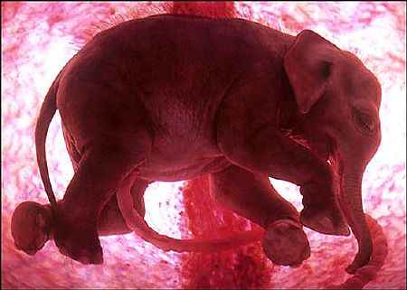
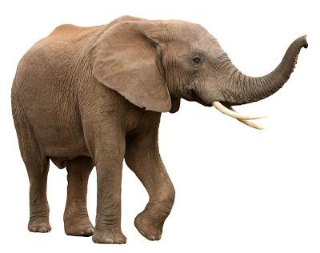
1.- Placentarios.
Durante el embarazo el feto se forma dentro del vientre de la madre. Cuando la cría esta formada , nace y sale al exterior.
Ex. Elefante, tigre, vaca, perro, gato, cabra, conejo…
.

Slide 11
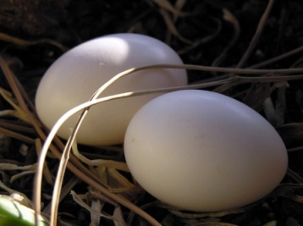
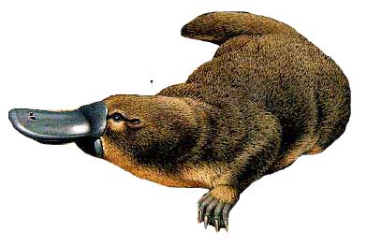
2.- Monotremas.
Hay muy pocos. Son los mamíferos que ponen huevos.
Ex. Ornitorrinco

Slide 12
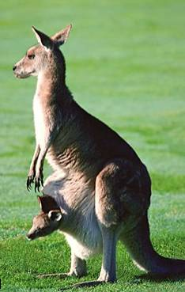
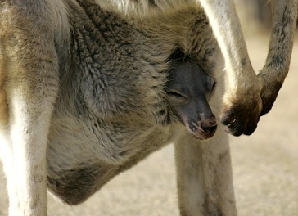
3.- Marsupiales.
A diferencia de los plancentarios, los masupiales sacan la cabeza de la bolsa para alimentarse.
Cuando están totalmente desarrollados salen al exterior
Ex. Canguro.

Slide 13
LA ALIMENTACIÓN DE LOS MAMÍFEROS
Los mamíferos se alimentan de diferentes maneras:

Slide 14
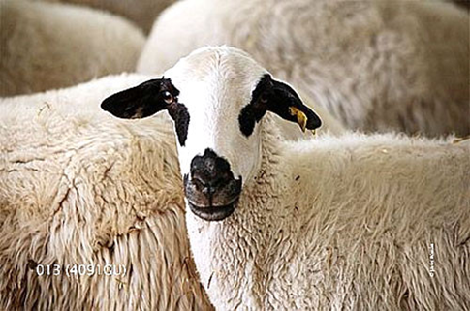
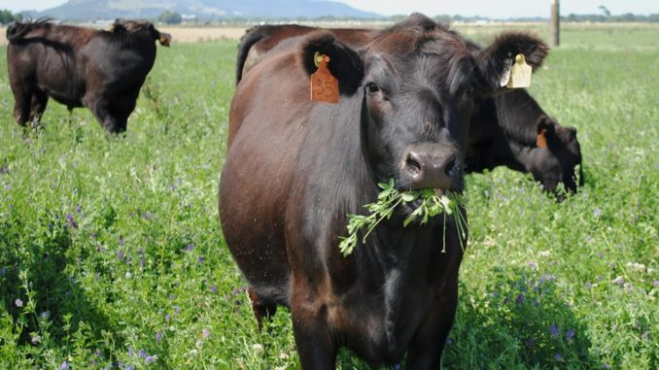
HERBÍVOROS.
Comen plantas y hierva.
Ex. Jirafa, elefante, cebra, conejo, vaca, caballo, gorila, hipopótamo, cabra…

Slide 15
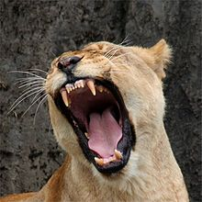
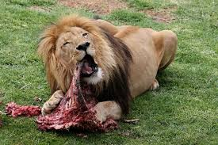
CARNÍVOROS.
Comen carne y tienen la dentura muy, muy afilada.
Ex. León, tigre, foca, oso…

Slide 16
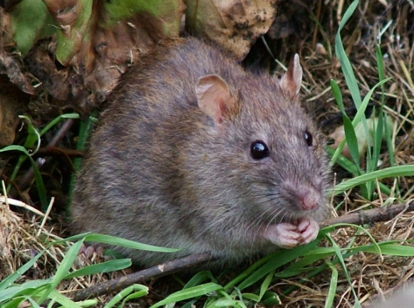
OMNÍVOROS.
Comen plantas y animales.
Ex. Ratón, cerdo, gato, erizo….

